Slide 1
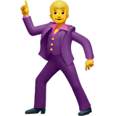
¡Les damos la bienvenida!
¿Comenzamos?
Notes:
Obligatoria para la primera clase (después no va).

Slide 2
Esta clase va a ser
grabada
Notes:
Colocar todas las clases.

Slide 3
Clase 11. PROGRAMACIÓN BACKEND
Aplicación chat con websocket
Notes:
Obligatoria siempre

Slide 4


Temario
10
11
12
Websockets
Aplicación chat con websockets
MongoDB
Características de un websocket
Implementación de websocket en el servidor
Desarrollo de chat con websockets
Deploy de nuestra primera aplicación con glitch.com
Concepto de Base de datos
Bases de datos relacionales y no relacionales
Concepto e instalación de MongoDB
Notes:
Recurso: Temario del curso - Se muestra al inicio de cada clase
- Tiene un aspecto similar a un calendario. - Resume rápidamente: título de la clase, número y contenidos que abarca
- Guía rápida tanto para docentes, como para estudiantes. - Para mayor ubicación en el curso, también muestra en un tamaño más pequeño lo sucedido la clase anterior y la siguiente.
- Se colocan los temas de la clase y deben enlazarse a la diapositiva correspondiente.

Slide 5

Objetivos de la clase
Desarrollar una aplicación chat con websockets
Comprender el uso de Sweetalert como sistema de autenticación intermedio.
Hacer Deploy de nuestra primera aplicación utilizando Glitch.com

Slide 6
CLASE N°11
Glosario
Websocket: Protocolo de comunicación que permite una sesión activa entre cliente y servidor
Hanshake : Acuerdo entre cliente y servidor que permite establecer una conexión abierta entre ambos puntos.
socket.on : Listener de eventos que involucren a los sockets. El listener debe escuchar un evento de nombre idéntico al emitido por el otro punto
socket.emit: Emisor de eventos tanto para cliente como para servidor. El emisor debe emitir un evento de nombre idéntico al que se está escuchando del otro lado.
socketServer.emit: Emisor de eventos del servidor para todos los clientes.
socket.broadcast.emit : Emisor de eventos del servidor para todos los clientes, a excepción del socket raíz del cual se llama el evento.

Slide 7

MAPA DE CONCEPTOS
Aplicaciones websocket
Servidor express
Sweetalert2
Vista de autenticación
Deploy
Glitch
Repositorio GitHub
Notes:
Se puede usar para comenzar o finalizar la clase, según sea más conveniente. La información de este slide es de relleno.
Recurso: Mapa de conceptos (genérico)
Muestra rápidamente los contenidos de la clase y cómo se relacionan. Ayuda a los estudiantes a evitar “perderse” durante la clase, al avanzar en un sentido lineal una diapositiva tras otra. El ejemplo pertenece a la primera clase del curso UX/UI.
Sugerencia: -También se pueden mostrar con un menor énfasis o colores apagados, aquellos contenidos de clases anteriores y que se vinculen con la actual.
-Resaltar con color los temas que se abordan en la clase.
Colores
Categorías principales: Pleno en #27282d con texto en blanco.
Categorías secundarias (o a destacar): Pleno en #393b43 con texto en blanco.
Categorías terciarias: Borde en #393b43 con texto en #222222.

Slide 8
Aplicación chat con Websockets
Notes:
Usar para los módulos más importantes de la clase, donde se introducen conceptos que se ven en varios slides. No hay que usarla para todos los módulos.

Slide 9
¡Importante!
A lo largo de la cursada, encontrarás clases que son fuertemente prácticas. Esto quiere decir que la mayoría de las diapositivas reflejan los pasos que el profesor seguirá a lo largo de la clase.
¡Continúa con toda tu atención y sigue al profesor en el código!
Notes:
La razón de esta diapositiva se debe a que algunos estudiantes consideran que, al ser una clase meramente práctica, en ocasiones no es necesario seguir la clase completamente, por lo que pueden sólo dejar la clase “abierta”, para hacer acto de presencia, o bien incluso expresando “Yo lo hago después en grabación”. Ésto hace que los estudiantes que se dispersen, al momento de querer seguir el código en la clase, pueden presentar dudas que ya no podrás resolver, porque no quisieron aclararla en vivo. No tenemos el control sobre estos estudiantes, pero sí es importante que aclares que la clase se debe seguir con normalidad, e invitarlos a que codeen contigo y aclaren sus dudas en el momento (de lo contrario será incómodo o molesto para tus tutores o para ti)

Slide 10
Aplicación chat con websocket
Como aprendimos la clase pasada, las aplicaciones de websocket son bastante amplias. Una de las mejores formas de comprender su aplicación, es realizando un chat comunitario.
Nuestro chat comunitario contará con:
Una vista que cuente con un formulario para poder identificarse. El usuario podrá elegir el nombre de usuario con el cual aparecerá en el chat.
Un cuadro de input sobre el cual el usuario podrá escribir el mensaje.
Un panel donde todos los usuarios conectados podrán visualizar los mensajes en tiempo real
Una vez desarrollada esta aplicación, subiremos nuestro código a glitch.com, para que todos puedan utilizarlo.
Notes:
Usar para slides de texto e imagen. Si no alcanza, no sobrecargar, usar otra con el mismo título para indicar que continúa el mismo módulo.

Slide 11
Comencemos el proyecto from scratch
Notes:
El código “from scratch” comprende de la diapositiva 12 a la diapositiva 20. ¡Analiza tus tiempos! El desarrollo “from scratch” implica que el estudiante repase de raíz el código que ha venido trabajando. Esto puede ayudarlos a que solidifiquen las estructuras principales de su servidor, brindándoles más confianza al entender que “es lo mismo que ya vieron”.
Sin embargo, consideras que tu grupo puede trabajar perfectamente sin necesidad de este “from scratch”, puedes optar por entregar la estructura base (es decir, el proyecto ya con el código correspondiente a las diapositivas 12 a 20, y comenzar a trabajar la clase desde ahí, sin embargo, recuerda medir tu tiempo para que no te sobren minutos si decides retirar esto.

Slide 12

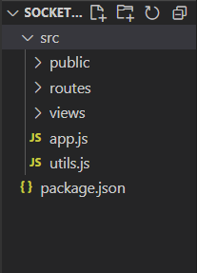
APROXIMACIÓN AL PROCESO
Tener listo un servidor Express
Para poder trabajar con websockets en Express, necesitamos un servidor para que trabajen en conjunto, de manera que levantaremos un servidor express como ya lo conocemos.
Utilizaremos la misma estructura de plantillas trabajadas con Handlebars, de manera que debemos contar con la arquitectura
La estructura inicial deberá ser como lo indica la imagen
Notes:
Usar para slides de texto e imagen. Si no alcanza, no sobrecargar, usar otra con el mismo título para indicar que continúa el mismo módulo.

Slide 13
APROXIMACIÓN AL PROCESO
Realizar las instalaciones
Una vez que tenemos la estructura de carpetas inicial, realizamos la instalación de nuestros elementos cruciales para trabajar con websockets.
express: Nuestro servidor principal.
express-handlebars: Para las plantillas donde colocaremos el socket de lado de cliente.
socket.io: Para trabajar con websockets, tanto para cliente como para servidor.

Slide 14
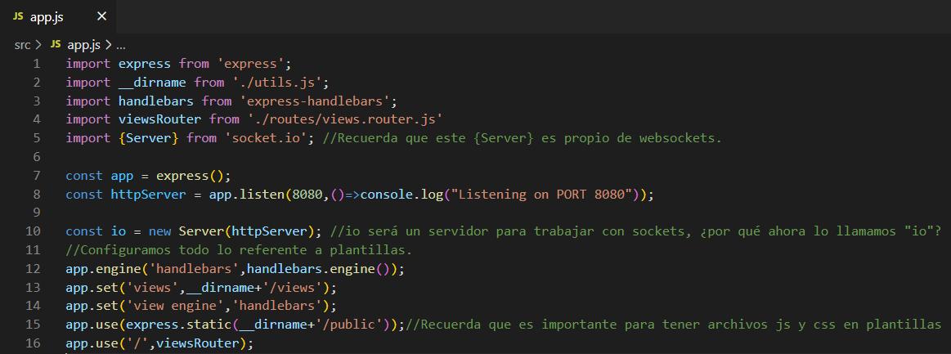
APROXIMACIÓN AL PROCESO
3. Configurando nuestro servidor express con Handlebars + socket.io : app.js
Notes:
NOTA: Aquí estamos utilizando un __dirname generado para trabajar con type module. Recuerda que este “__dirname” lo puedes enseñar bajo tu libertad y según qué tan actualizado esté el tema al momento de dar la clase. De igual manera, se deja una diapositiva adicional para explicar el método actual.

Slide 15
¡Importante!
Seguramente estás pensando: “¿Por qué ahora socketServer se llama ‘io’?”
El nombre, como sabrás, no influye en nada, sólo queremos mostrarte el nombre con el que se recomienda nombrarlo “por convención”. Es decir, queremos que te acostumbres al nombre que encontrarás en otros proyectos.

Slide 16
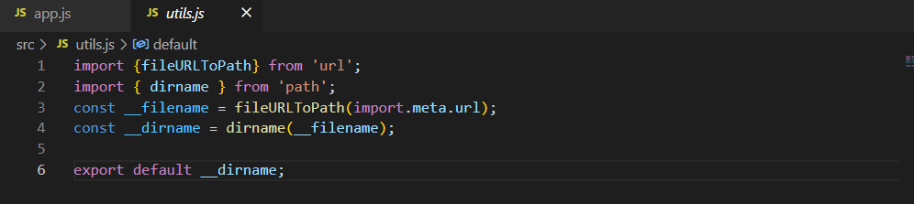
APROXIMACIÓN AL PROCESO
3. Configurando nuestro servidor express con Handlebars + socket.io : utils.js
(solo válido si trabajamos con type: module)

Slide 17
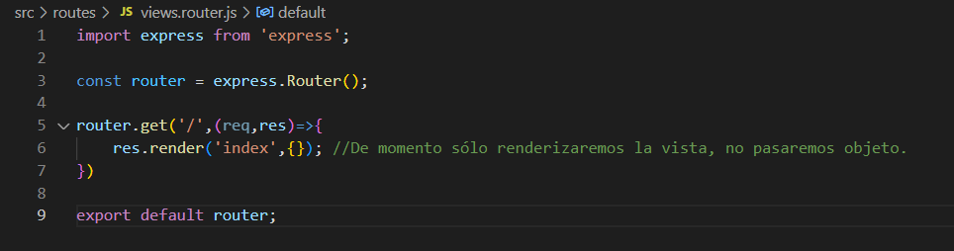
APROXIMACIÓN AL PROCESO
3. Configurando nuestro servidor express con Handlebars + socket.io: views.router.js
Notes:
Generamos router que se importa en la línea 4 y se utiliza en la línea 17 de nuestro archivo app.js

Slide 18
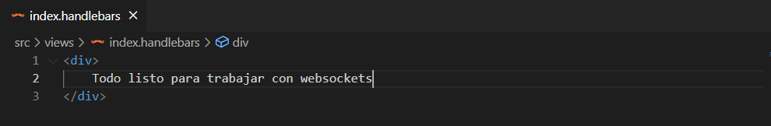
APROXIMACIÓN AL PROCESO
3. Configurando nuestro servidor express con Handlebars + socket.io: index.handlebars
Notes:
NOTA: Recuerda mencionar la estructura de layouts que debe seguir handlebars para poder renderizar correctamente las vistas, de otra forma no podremos renderizar nada.

Slide 19
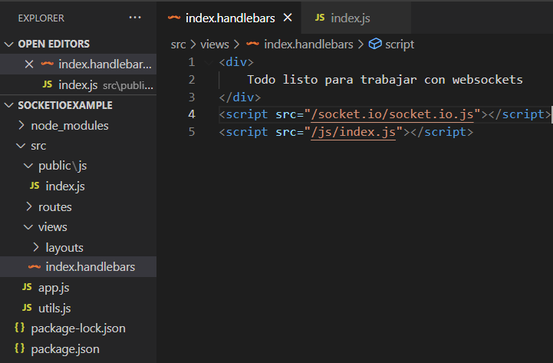
APROXIMACIÓN AL PROCESO
4. Agregar js a la carpeta public y a nuestro index.handlebars
Creamos un index.js en la carpeta public/js/ y la referenciamos en nuestro index.handlebars (línea 5)
Como comentamos, el cliente también necesita instanciar su socket, entonces lo colocamos en un script con la sintaxis indicada en la imagen. (línea 4)
El script de socket siempre debe estar antes que el script propio
Notes:
NOTA: Recuerda que, si en este punto alguien pregunta de dónde se sacó la ruta /socket.io/socket.io.js, comentar que es una ruta que podemos acceder en el momento que instalamos socket.io en el node_modules

Slide 20
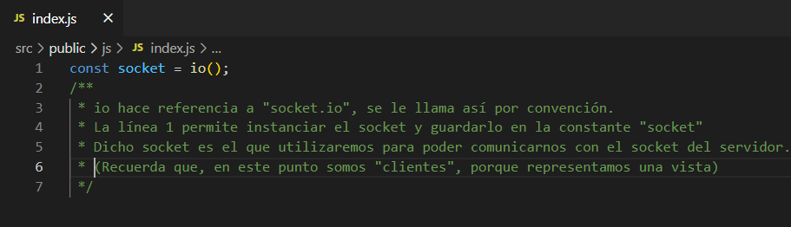
APROXIMACIÓN AL PROCESO
5. Levantar nuestro socket del lado del cliente en index.js
Una vez que hemos importado socket.io desde nuestro script de lado del cliente, podemos probar utilizándolo en nuestro archivo index.js.
En este archivo index.js es donde tendremos el socket/cliente para conectar con socket/servidor
Notes:
NOTA: Recuerda que si quieres comprobar que la instalación se hizo correctamente, puedes entrar a localhost:8080/ con el fin de corroborar que la consola del navegador no marque ningún error referente a la importación del módulo.

Slide 21
Comenzamos con las configuraciones:
Sweetalert2

Slide 22

APROXIMACIÓN AL PROCESO
Sweetalert2 nos permitirá utilizar alertas más estéticas y con más funcionalidades. En este caso la utilizaremos para dos cosas particulares:
Para bloquear la pantalla del chat hasta que el usuario se identifique
Para notificar a los usuarios cuando alguien se conecte al chat
Notes:
NOTA: El que se considere lenta para tiempo real, se debe a que los sistemas actuales son mucho más exigentes que antes, la solución que se plantea aquí es obsoleta.

Slide 23
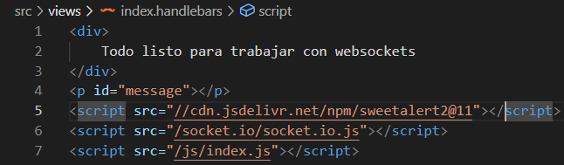
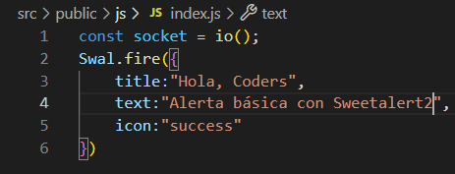
APROXIMACIÓN AL PROCESO
Instalamos Sweetalert en la nuestra vista “index.handlebars”
Utilizamos el objeto “Swal” en nuestro index.js

Slide 24
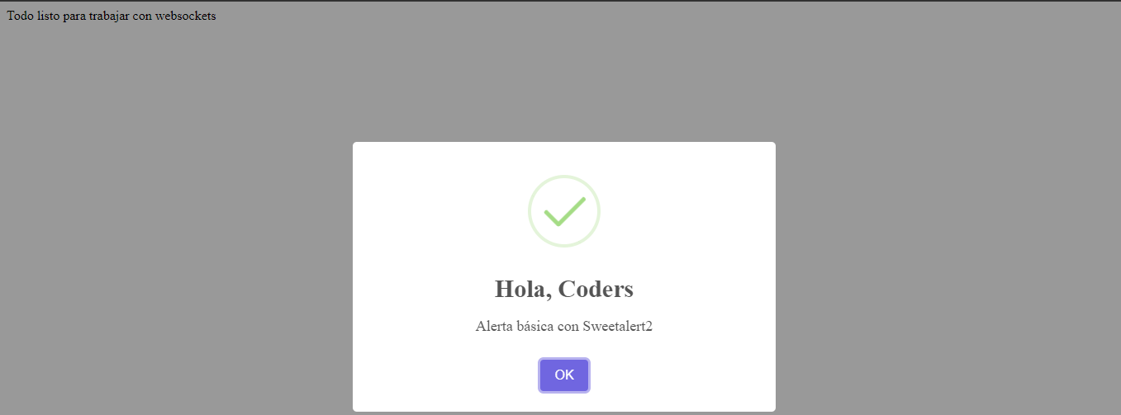
Resultado: Una alerta presentable, profesional, y lista para customizarse

Slide 25
Vista de autenticación con Sweetalert2
Notes:
Usar para los subtemas de un módulo.

Slide 26
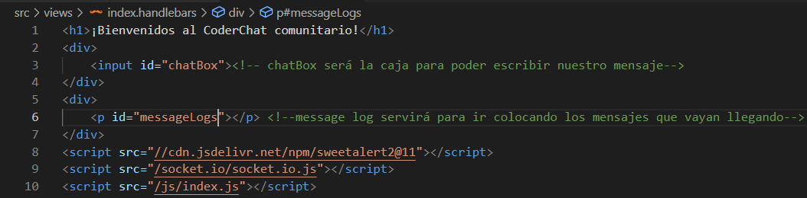
APROXIMACIÓN AL PROCESO
Cambiando nuestro index.handlebars
Configuramos nuestro archivo index.handlebars para que esta vez no nos salude solamente. Colocaremos un mensaje de bienvenida, pero colocaremos dos etiquetas adicionales.

Slide 27
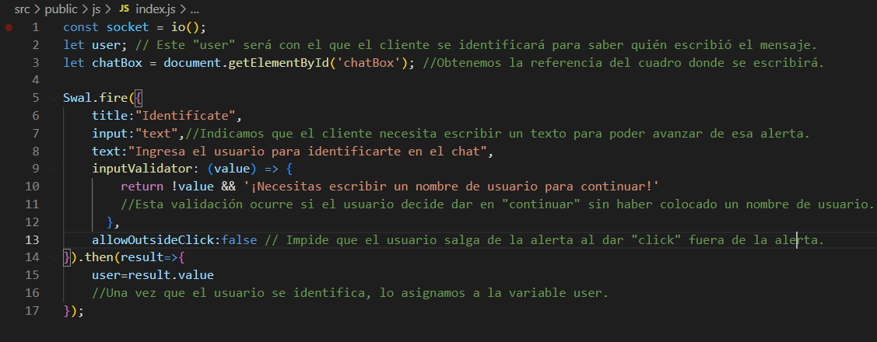
APROXIMACIÓN AL PROCESO
Reestructuramos nuestro index.js para un sistema de autenticación con Sweetalert2

Slide 28
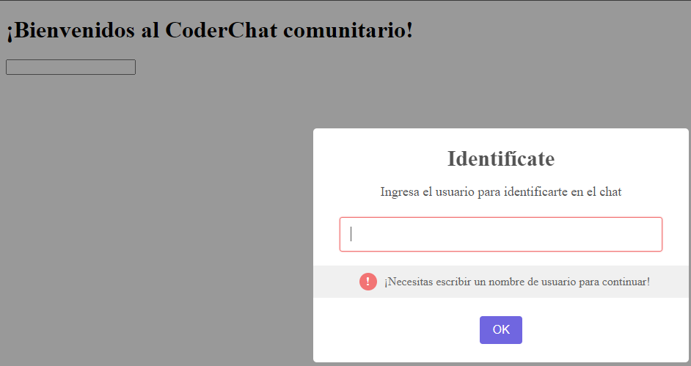
APROXIMACIÓN AL PROCESO
Vista si no me quiero identificar

Slide 29
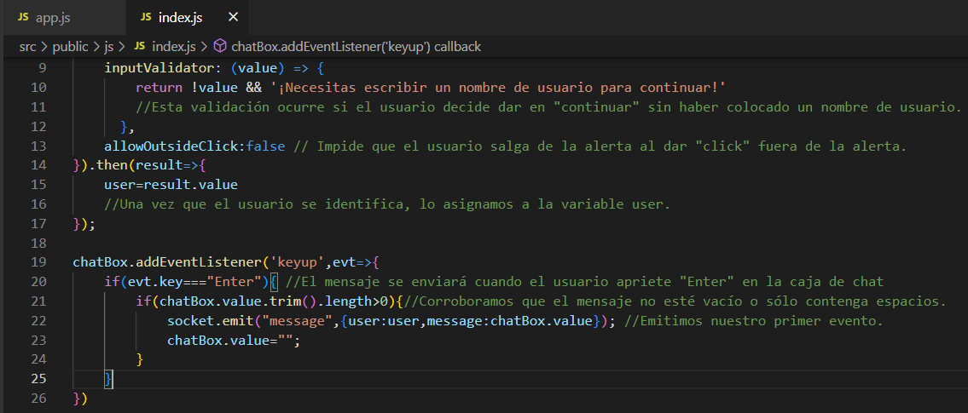
APROXIMACIÓN AL PROCESO
Agregamos a nuestro chatBox el evento de socket

Slide 30
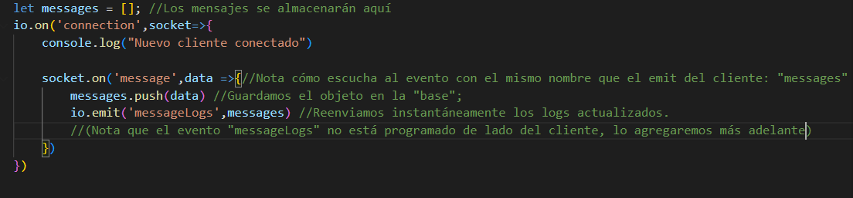
APROXIMACIÓN AL PROCESO
Configuramos nuestro app.js para escuchar el evento “app.js”
Recibimos el evento “message”, guardamos el mensaje en el arreglo, e instantáneamente reenviamos a todos los usuarios conectados el mensaje

Slide 31
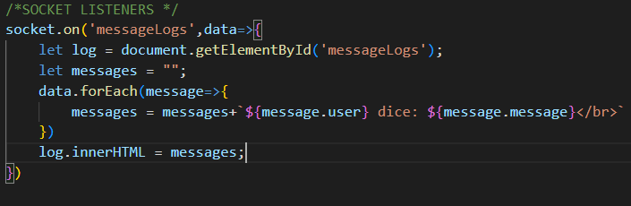
APROXIMACIÓN AL PROCESO
Configuramos nuevamente index.js para agregar el Listener del evento “messageLogs” y mostrarlo en la página
Colocamos en nuestro mismo index.js un “listener” para escuchar el evento del messageLogs y lo mostramos en la etiqueta que referenciamos para colocar logs

Slide 32
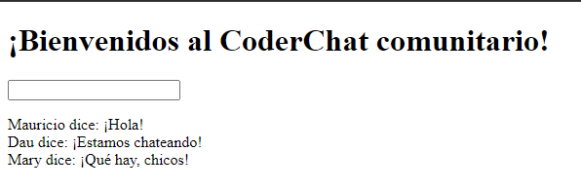
Resultado probando el chat con tres diferentes navegadores

Slide 33

Chat websocket ampliado
Agregando últimas características a nuestro chat con websocket
Duración: 10min
Notes:
Usar para Actividades en clase.

Slide 34
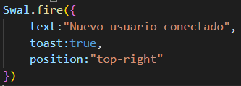

ACTIVIDAD EN CLASE
Chat websocket ampliado
Con base en el servidor con chat de websocket que se ha desarrollado. Crear nuevos eventos para que:
Cuando el usuario se autentique correctamente, el servidor le mande los logs de todo el chat.
Cuando el usuario se autentique correctamente, todos los demás usuarios (menos el que se acaba de registrar) reciban una notificación indicando qué usuario se acaba de conectar. (utiliza Swal toast).
Apoyo: Así es como se debe ver la estructura genérica de un Toast.
Notes:
Usar para las subsiguientes slides de Actividades en clase.

Slide 35
☕
Break
¡10 minutos y volvemos!
Notes:
Obligatoria siempre. A la hora del Break, entre 5 y 10 minutos. Considerar ubicar este espacio en un momento adecuado de la clase. Al volver, mostrar los resultados de la pregunta del anterior slide y generar un breve intercambio.

Slide 36
Nuestro primer deploy con
Glitch.com
Notes:
Usar para los módulos más importantes de la clase, donde se introducen conceptos que se ven en varios slides. No hay que usarla para todos los módulos.

Slide 37
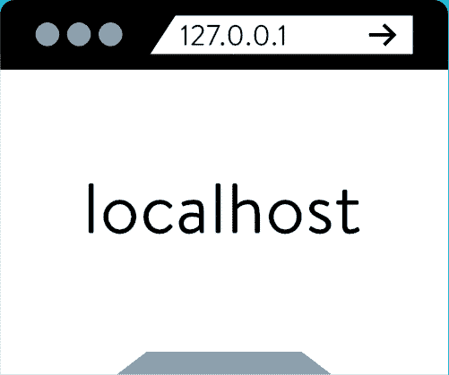

¿Deploy?
Hacer “Deploy” de nuestra aplicación, significa que ésta pueda estar accesible para el uso general de todos los usuarios que tengan acceso al link donde resida nuestro servidor.
Actualmente nuestra aplicación vive en localhost, que, como indica el nombre, es sólo local, sólo para mí.
Una vez que nuestra aplicación haya sido desplegada, vivirá en la nube y podremos compartirla a quien nosotros queramos.

Slide 38
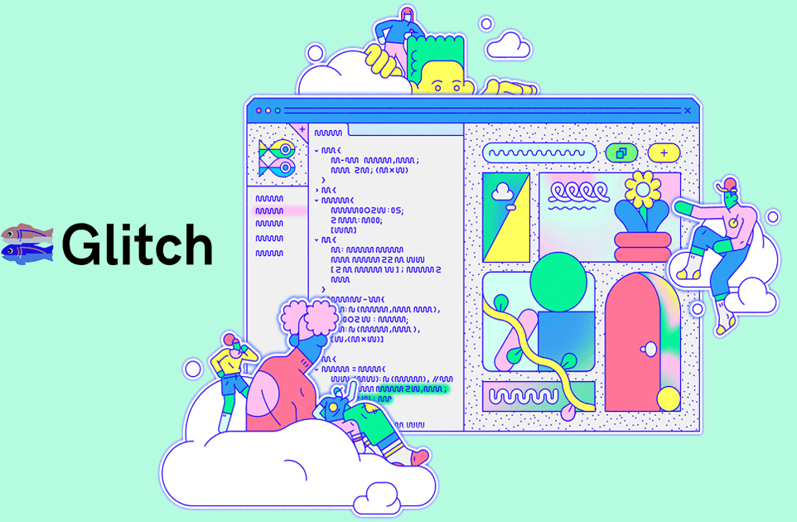
¿Glitch.com?
Glitch.com es una plataforma para hacer deploy de nuestras aplicaciones.
Glitch.com se basa en el concepto de tratar de hacer cada vez más sencilla la experiencia de hacer deploy de una aplicación.
Si bien no es lo más recomendado para deploys profesionales, nos servirá para entender el concepto y aplicarlo en nuestro chat.
Podemos conectarlo a nuestro repositorio de Github.
Notes:
NOTA: Trabajaremos con un enfoque de linkeo con Github, de manera que es importante que corrobores que tus estudiantes saben subir su repositorio a github (Estamos en un curso avanzado, de manera que seguro serán a lo mucho 1 o 2 los que no sepan). Si consideras que los tiempos comienzan a estar apretados en este punto de la clase, haz la carga de tu chat al repositorio de manera rápida, en caso de que consideres que te falta tiempo por cubrir, puedes hacer el proceso de subida de proyecto a Github de manera lenta y mejor explicada (aunque no es el objetivo de la clase, nunca deja de ser útil)

Slide 39
Proceso de deploy de nuestra aplicación
Notes:
Usar para los subtemas de un módulo.

Slide 40
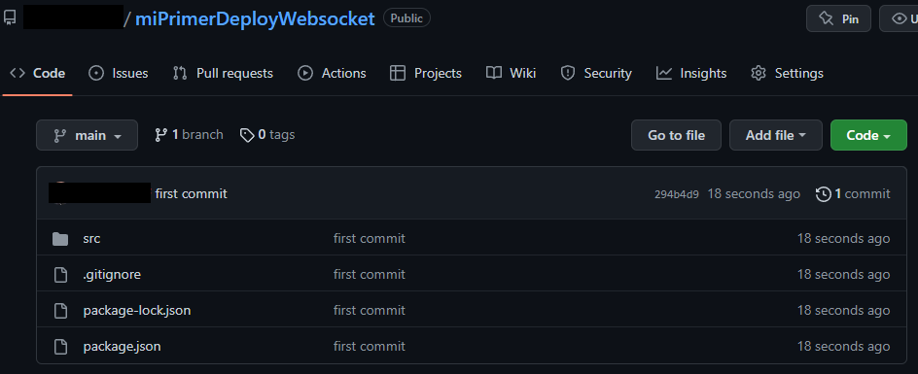
APROXIMACIÓN AL PROCESO
Subir nuestro código a un repositorio de Github
Glitch.com, así como cualquier otro sistema decente de deploy, es muy amigable con gestores de repositorios, de manera que la mejor forma de entregar a Glitch.com nuestro proyecto, será si éste ya vive en un repositorio.
El repositorio debe ser público para que Glitch.com pueda acceder a éste.
Recuerda no subir los node_modules
Recuerda incluir el script “start” en package.json
Notes:
Usar para slides de texto e imagen. Si no alcanza, no sobrecargar, usar otra con el mismo título para indicar que continúa el mismo módulo.

Slide 41
APROXIMACIÓN AL PROCESO
Crear una cuenta en Glitch.com
El proceso es bastante sencillo, una vez que hayamos finalizado el proceso de registro y tengamos lista nuestra cuenta de glitch.com, visualizaremos el siguiente panel:

Slide 42
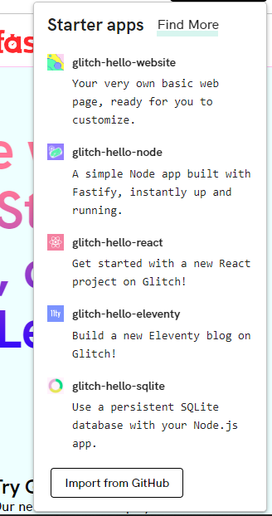
APROXIMACIÓN AL PROCESO
3. Crear un nuevo proyecto a partir de Github
Al dar click en “new project” nos deplegará una lista de plantillas de proyectos. Seleccionaremos el botón de abajo “Import from Github”.
Posteriormente, colocaremos el link que apunta a nuestro repositorio de Github.
Notes:
Usar para slides de texto e imagen. Si no alcanza, no sobrecargar, usar otra con el mismo título para indicar que continúa el mismo módulo.

Slide 43
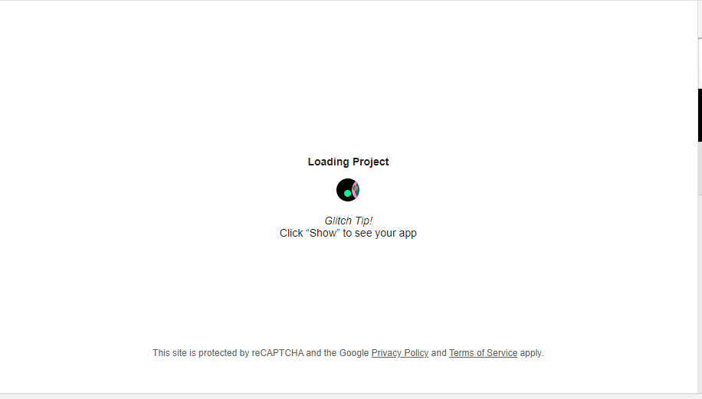
APROXIMACIÓN AL PROCESO
Glitch.com comenzará a crear el proyecto y ajustarlo

Slide 44
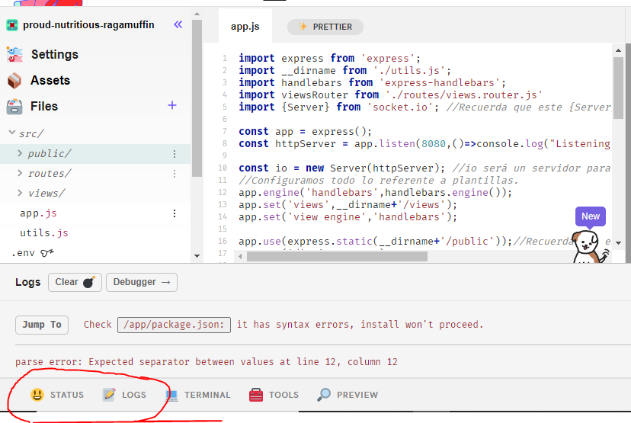
Revisa que el status esté bien, en caso contrario, revisar los LOGS

Slide 45
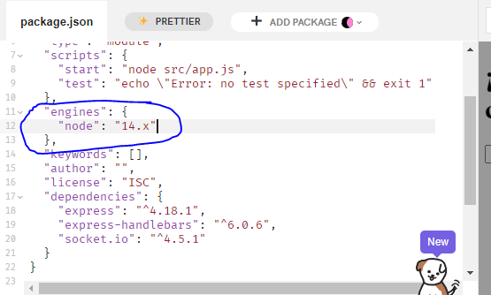
APROXIMACIÓN AL PROCESO
Tal vez hubo un error…
Si los logs te marcan un error, es porque seguramente el core de nodejs no es correcto, prueba cambiando desde el package.json la versión del engine de nodejs a 14.x o 15.x
Notes:
NOTA: Te recomiendo enormemente que practiques esta parte antes de dar la clase. La versión mencionada es al momento de la generación de esta clase, si ha habido algún cambio en Glitch.com o en su versionado, es importante que te anticipes y lo practiques antes de la clase.

Slide 46
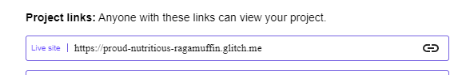
APROXIMACIÓN AL PROCESO
Finalmente, compartimos el link a quien queramos
Una vez que está andando el proyecto en Glitch.com, daremos click en el botón “Share”.
Este nos desplegará una lista de información, dentro de la cual los project links contienen lo que nos interesa: la opción Live site es el link que hará que cualquier persona a la que pases el link, pueda acceder al chat grupal.

Slide 47
¿Preguntas?
Notes:
Obligatoria. Se sugiere ubicar al finalizar la explicación de algún tema, para abrir formalmente el espacio de preguntas y ordenar la interacción.

Slide 48
Opina y valora
esta clase
Notes:
Obligatoria siempre.

Slide 49
Resumen
de la clase hoy
Aplicación chat con websocket
Uso de sweetalert para autenticación de usuario
Despliegue de nuestra aplicación con Glitch.com
Notes:
Obligatoria siempre. Completar el resumen con palabras claves de lo visto. En caso de cerrar con el “mapa de conceptos” se puede sacar.

Slide 50
Muchas gracias.
Notes:
Todas las clases

Slide 51
Notes:
Todas las clases

